Slide 1
ESD Code Reivew

Slide 2
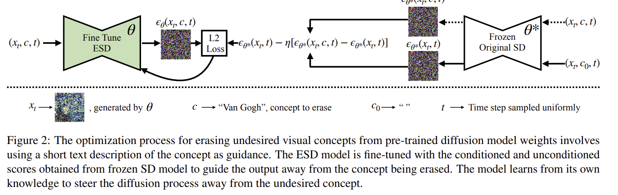
1. Review
ESD

Slide 3
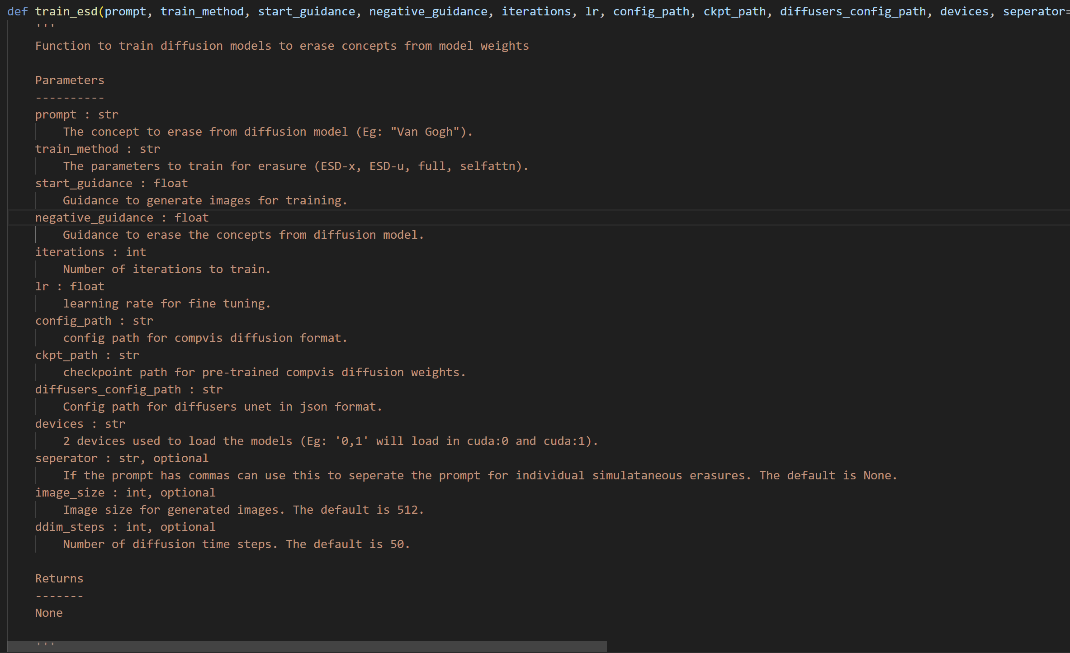
2. Code
ESD
파라미터 설정

Slide 4
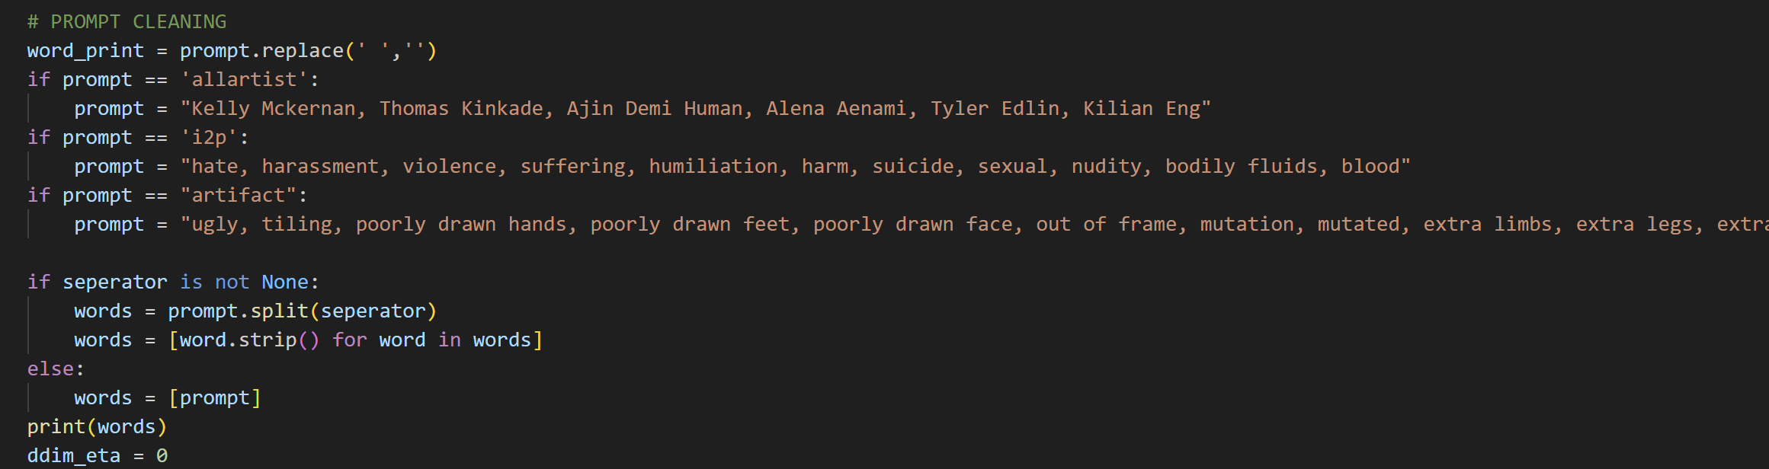
2. Code
ESD
파라미터 설정
프롬프트 전처리

Slide 5
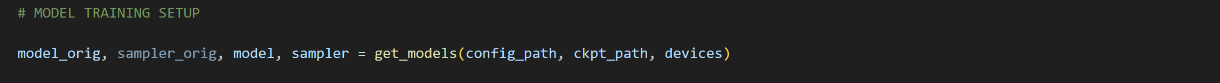
2. Code
ESD
파라미터 설정
프롬프트 전처리
모델 불러오기

Slide 6
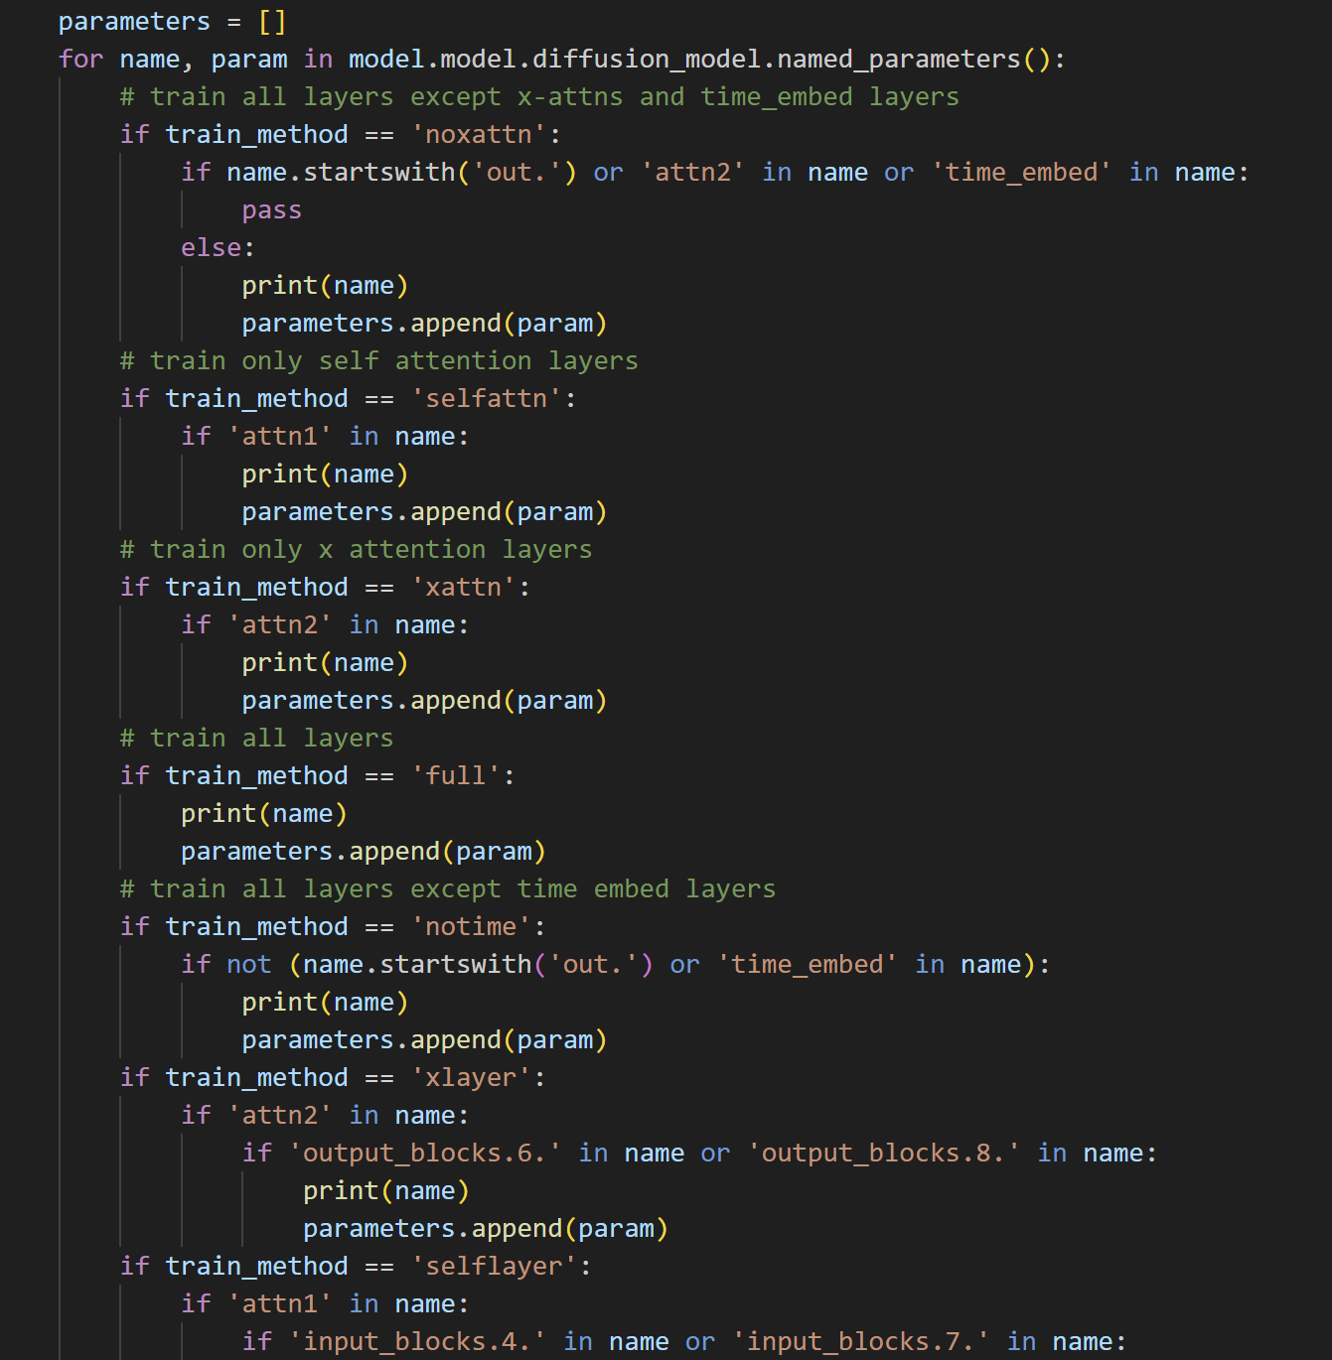
2. Code
ESD
파라미터 설정
프롬프트 전처리
모델 불러오기
훈련 모드별 파라미터 선정(self attn레이어인지, all layer인지 등)

Slide 7
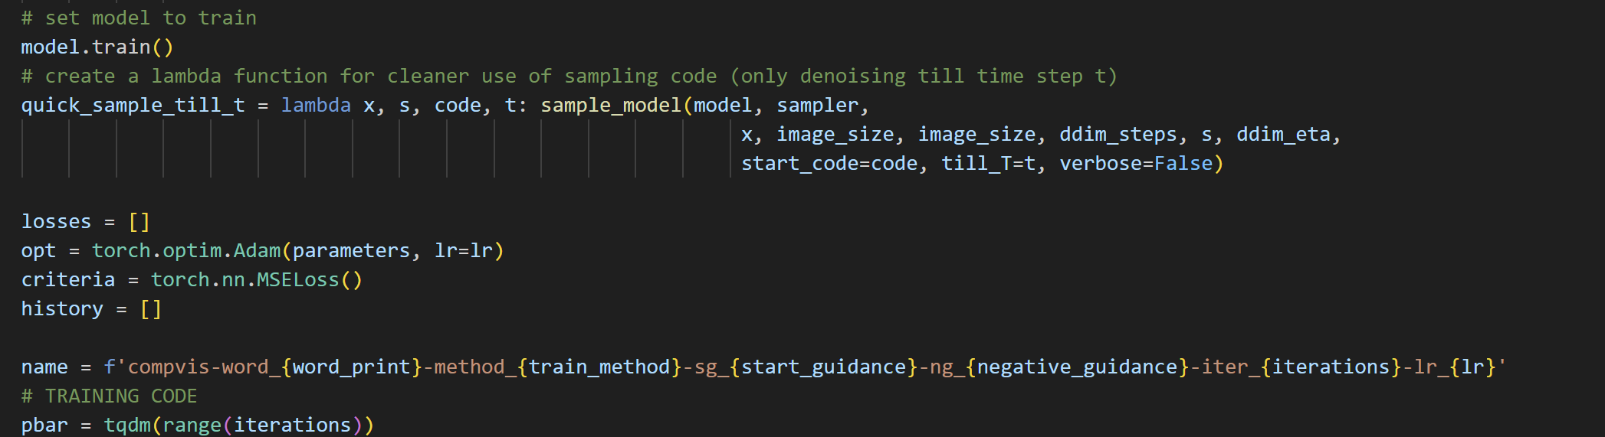
2. Code
ESD
파라미터 설정
프롬프트 전처리
모델 불러오기
훈련 모드별 파라미터 선정(self attn레이어인지, all layer인지 등)
훈련 준비

Slide 8
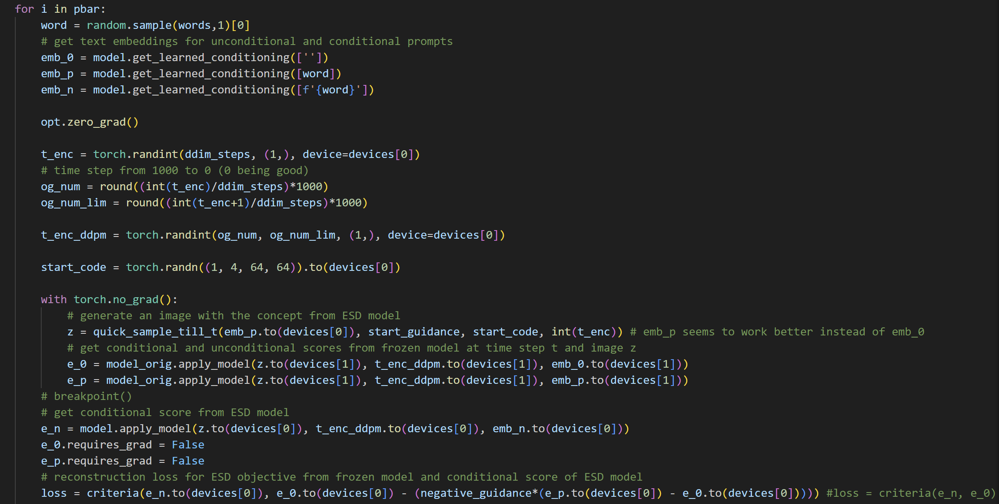
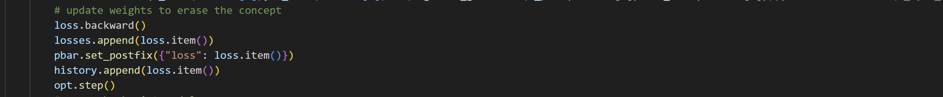
2. Code
ESD
파라미터 설정
프롬프트 전처리
모델 불러이고
훈련 모드별 파라미터 선정(self attn레이어인지, all layer인지 등)
훈련 준비
훈련

Slide 9
2. Code
ESD
_0 : 프롬프트 x frozen
_p : 프롬프트 o frozen
_n : 프롬프트 o frozen x
loss

Slide 10
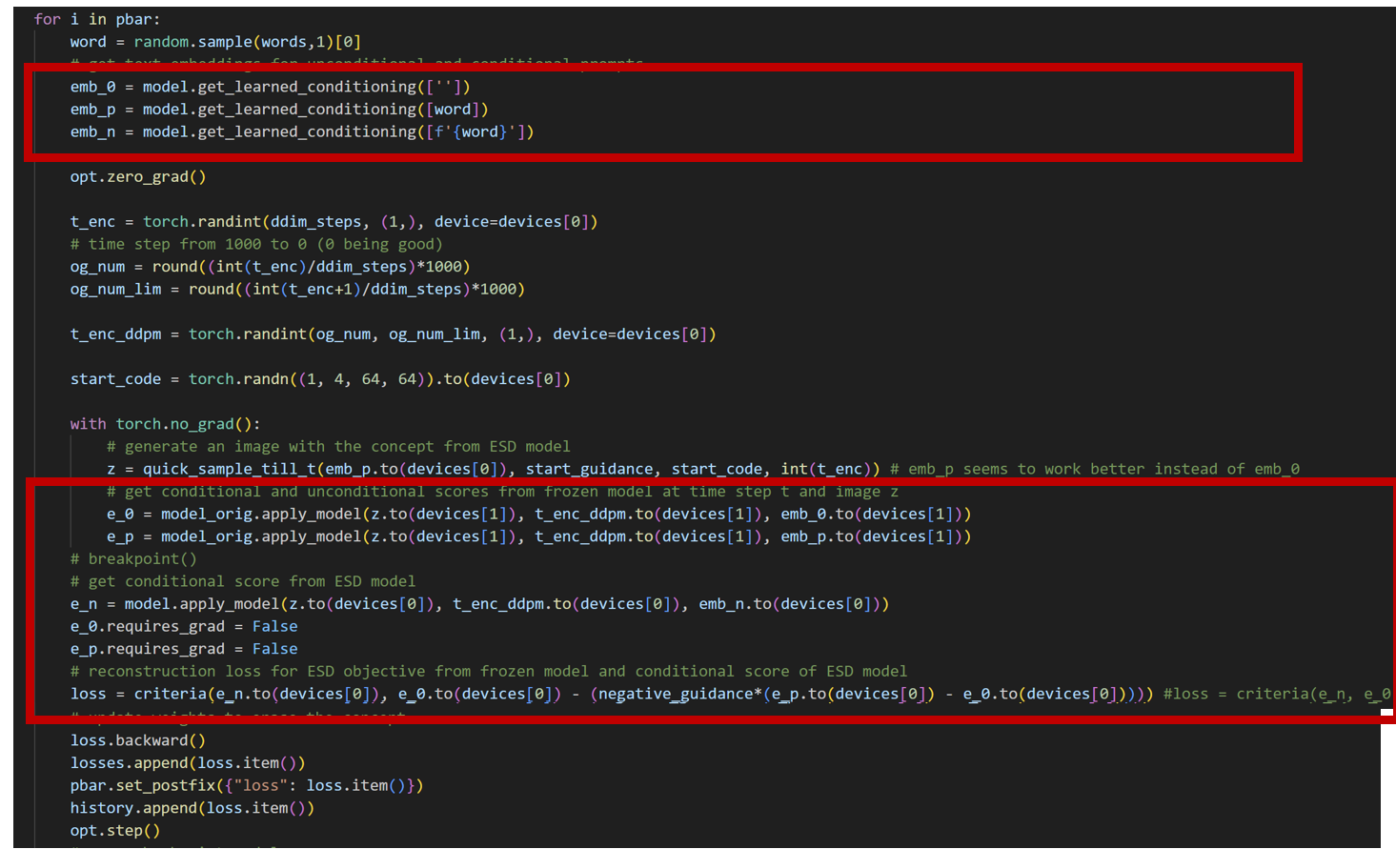

2. Code
ESD
z = xt
e_0 =
e_p =
e_n =

